Slide 1
Bài 1. HỆ THỐNG KINH, VĨ TUYẾN. TỌA ĐỘ ĐỊA LÍ

Slide 2
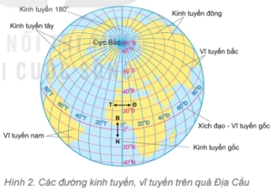

Slide 3
PHIẾU HỌC TẬP SỐ 1
Nhiệm vụ: Dựa vào hình 2 và thông tin SGK, các em hãy trao đổi và hãy điền những thông tin còn thiếu vào phiếu học tập.
Kinh tuyến?
Kinh tuyến gốc?
Vĩ tuyến?
Vĩ tuyến gốc?

Slide 4
Bài 1. HỆ THỐNG KINH, VĨ TUYẾN. TỌA ĐỘ ĐỊA LÍ
1. Hệ thống kinh, vĩ tuyến
- Kinh tuyến: là những đường nối liền hai điểm cực Bắc và cực Nam trên quả địa cầu.
- Kinh tuyến gốc: đánh số 0°
- Vĩ tuyến: là những vòng tròn trên quả địa cầu và vuông góc với kinh tuyến.
- Vĩ tuyến gốc: là xích đạo, được đánh số 0°.

Slide 5
PHIẾU HỌC TẬP SỐ 1
Nhiệm vụ: Dựa vào hình 2 và thông tin SGK, các em hãy trao đổi và hãy điền những thông tin còn thiếu vào phiếu học tập.
Kinh tuyến tây?
Kinh tuyến đông?
Vĩ tuyến Bắc?
Vĩ tuyến Nam?

Slide 7
Bài 1. HỆ THỐNG KINH, VĨ TUYẾN. TỌA ĐỘ ĐỊA LÍ
1. Hệ thống kinh, vĩ tuyến
- Kinh tuyến: là những đường nối liền hai điểm cực Bắc và cực Nam trên quả địa cầu.
- Kinh tuyến gốc: đánh số 0°
- Vĩ tuyến: là những vòng tròn trên quả địa cầu và vuông góc với kinh tuyến.
- Vĩ tuyến gốc: là xích đạo, được đánh số 0°.
- Vĩ tuyến Bắc: là những vĩ tuyến nằm từ xích đạo đến cực Bắc.
- Vĩ tuyến Nam: là những vĩ tuyến nằm từ xích đạo đến cực nam
- Kinh tuyến Đông: là những kinh tuyến nằm bên phải kinh tuyến gốc
- Kinh tuyến Tây: là những kinh tuyến nằm bên trái kinh tuyến gốc

Slide 8
Hoạt động cặp đôi ( 5 phút)
- Kinh độ là gì?
- Vĩ độ là gì?
- Kinh độ và vĩ độ của một điểm trên bản đồ được gọi là gì?
- Nêu cách viết tọa độ địa lí của một điểm?

Slide 9
- Vĩ độ của một điểm là khoảng cách tính bằng số độ, từ vĩ tuyến đi qua điểm đó đến vĩ tuyến gốc.
- Kinh độ của một điểm là khoảng cách tính bằng số độ, từ kinh tuyến đi qua điểm đó đến kinh tuyến gốc.
Kinh độ,vĩ độ của điểm C là khoảng cách tính bằng độ, từ điểm C đến kinh tuyến gốc và vĩ tuyến gốc
20º
30º
20º
10º
Oº
10º
20º
30º
40º
Kinh độ địa lí của điểm C là gì?
20⁰
20⁰
C
Vĩ độ địa lí của điểm C là gì?
10º
10º
10⁰
O⁰
10º
20º
30º
Hình 11 : Tọa độ địa lí của điểm C

Slide 10
20º
30º
20º
10º
Oº
10º
20º
30º
40º
Điểm C là điểm giao nhau của những kinh tuyến và vĩ tuyến nào?
20⁰
20⁰
C
10º
10º
10⁰
20ºT
C
O⁰
10ºB
10º
20º
30º
Tọa độ địa lí của một điểm là gì?
Hình 11: Tọa độ địa lí của điểm C

Slide 11
30⁰Đ
A
30º
20º
10º
Oº
10º
20º
30º
40º
A
20⁰B
20⁰
Xác định tọa độ địa lí của các điểm A, B ,D
20⁰
C
40⁰Đ
10º
B
10⁰
O⁰
30⁰N
10º
20ºT
C
20º
D
B
10ºB
30º
30⁰T
D
Hình 11 : Tọa độ địa lí điểm C
30⁰N

Slide 12
Bài 1. HỆ THỐNG KINH, VĨ TUYẾN. TỌA ĐỘ ĐỊA LÍ
2. Kinh độ, vĩ độ và tọa độ địa lí
- Kinh độ của 1 điểm là khoảng cách tính bằng độ từ kinh tuyến gốc đến kinh tuyến đi qua địa điểm đó.
- Vĩ độ của 1 điểm là khoảng cách tính bằng độ từ xích đạo đến vĩ tuyến đi qua địa điểm đó.
- Tọa độ địa lí của 1 điểm là kinh độ và vĩ độ của điểm đó.
- Cách viết tọa độ địa lí của 1 điểm: thường viết là kinh độ trước, vĩ độ sau hoặc kinh độ trên, vĩ độ dưới.
Vĩ độ
Kinh độ

Slide 13
Xác định tọa độ địa lí của các điểm A, B,C trên hình 4?

Slide 14
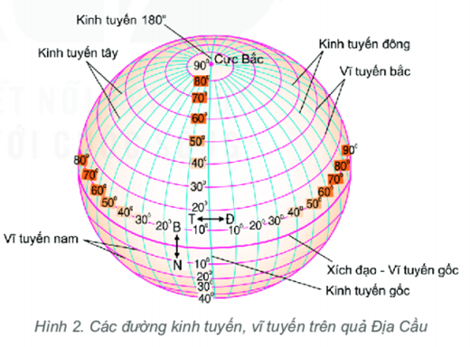

Slide 15
LUYỆN TẬP
Bài tập 1. Cho biết nếu vẽ các đường kinh tuyến, vĩ tuyến cách nhau 1⁰ thì trên quả địa cầu có bao nhiêu kinh tuyến, vĩ tuyến.
- Nếu cách nhau 1⁰, ta vẽ 1 kinh tuyến thì có 360 kinh tuyến.
- Nếu cách nhau 1⁰, ta vẽ 1 vĩ tuyến thì có:
+ 90 vĩ tuyến Bắc
+ 90 vĩ tuyến Nam
+ Vĩ tuyến 0⁰
--> Vậy có tất cả 181 vĩ tuyến

Slide 16
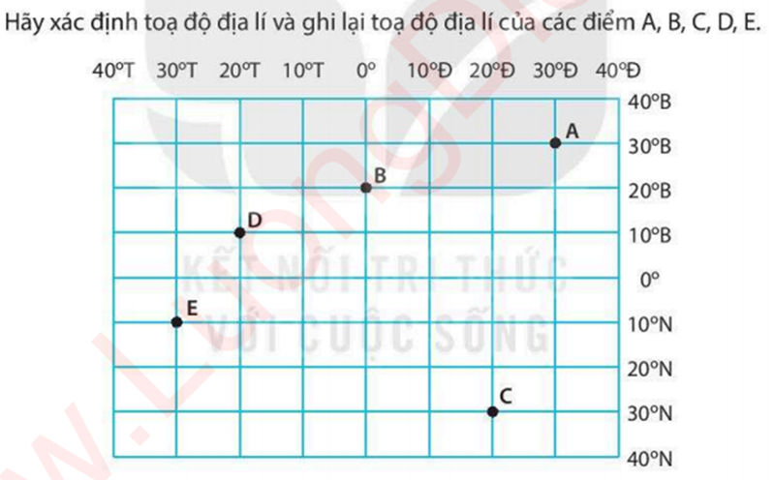
LUYỆN TẬP
Bài tập 2.
A (30⁰ Đ, 30⁰B)
B (0⁰, 20⁰B)
C (20⁰Đ, 30⁰N)
D (20⁰T, 10⁰B)
E (30⁰T, 10⁰N)

Slide 17
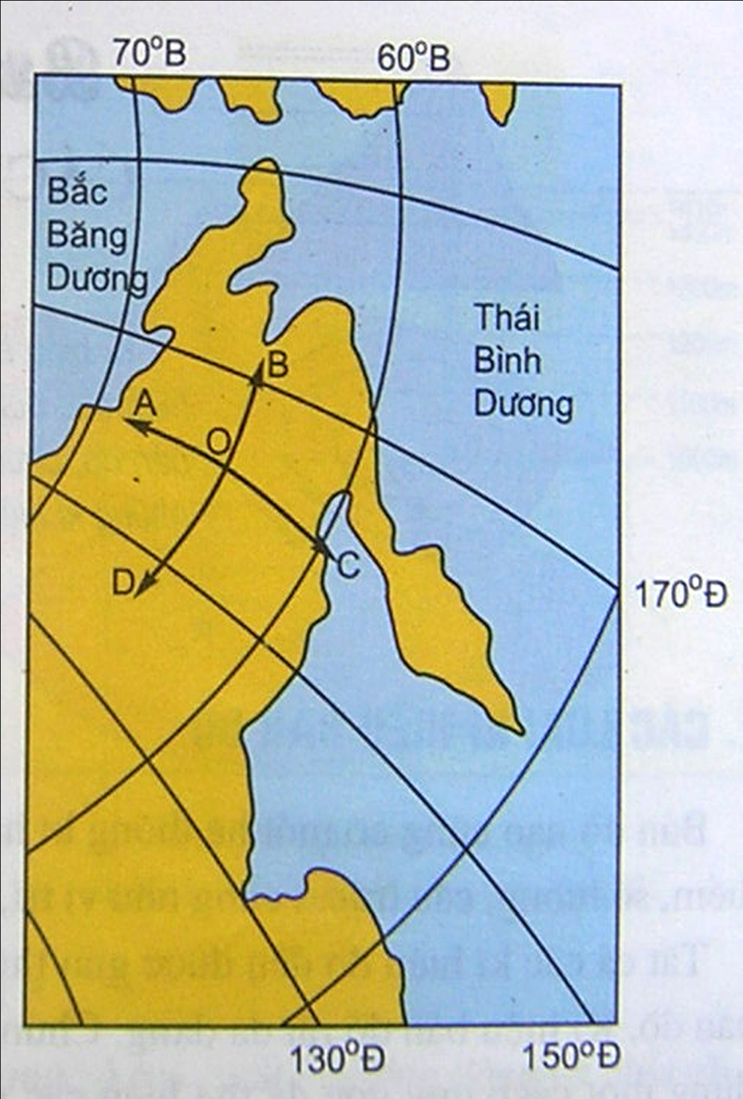
BT2. Quan sát H7. Bản đồ khu vực Đông Bắc Á : Xác định hướng đi từ điểm 0 đến các điểm A ,B,C,D ?
O - - -> A hướng Bắc
O - - -> B hướng Đông
O - - -> C hướng Nam
O - - -> D hướng Tây

Slide 18
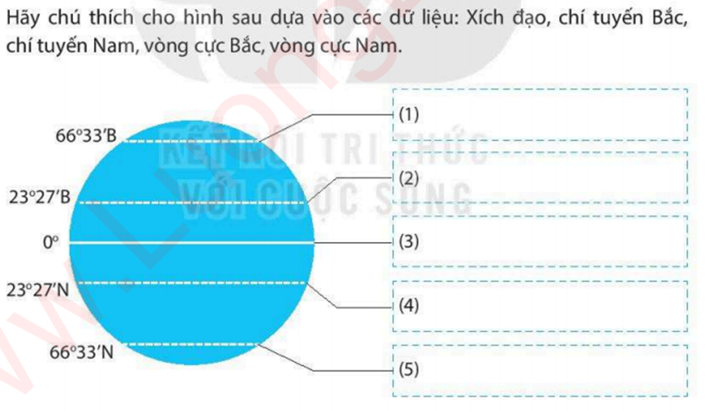
LUYỆN TẬP
Bài tập 3.
(1) Vòng cực bắc
(2) Chí tuyến bắc
(3) Xích đạo
(4)Chí tuyến nam
(5) Vòng cực nam

